Slide 1
федеральное государственное бюджетное образовательное учреждение
высшего образования «Казанский национальный исследовательский технический
университет им. А. Н. Туполева-КАИ»
Отделение СПО в ИКТЗИ (Колледж информационных технологий)
Дипломная работа на тему:
Проектирование и реализация веб-приложения с мини-играми для школьников с целью повышения уровня их информационной грамотности
Выполнил: Абаев А. А.
студент группы 4433
Научный руководитель:
Лоповок Е.Е.
Казань 2026

Slide 2

Актуальность и проблема
Почему это важно?
Кибератаки растут на 27% в год
Недостаток квалифицированных специалистов
Низкая грамотность в области кибербезопасности Решение: интерактивное обучение через игры и викторины

Slide 3


Цель и задачи
Цель проекта:
Разработать интерактивную веб-платформу для обучения основам кибербезопасности с использованием механик геймификации.
Основные задачи:
1. Разработать архитектуру многомодульного приложения
2. Реализовать систему авторизации с ролевым доступом
3. Создать базу данных с учебным контентом
4. Разработать интерактивные викторины и мини-игры
5. Создать административную панель для управления контентом
6. Реализовать систему отслеживания прогресса
7. Протестировать все компоненты системы

Slide 4
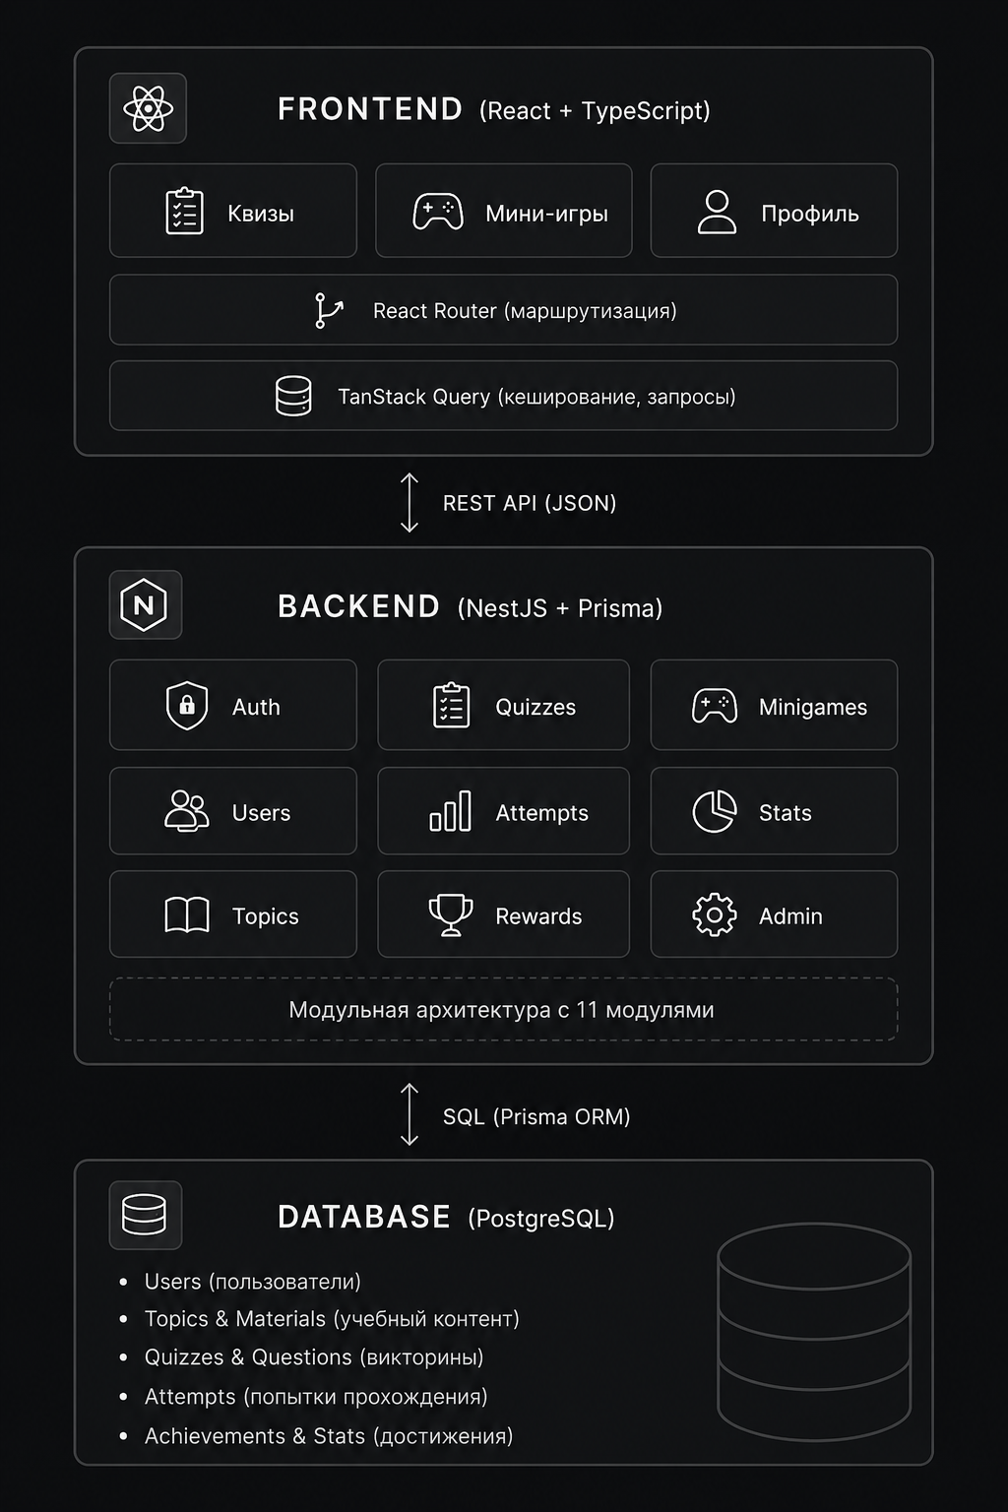
Архитектура системы

Slide 5




Технологический стек
FRONTEND | BACKEND | DATABASE
React 19 | NestJS 11 | PostgreSQL
TypeScript | Prisma ORM | Prisma Migration System
React Router | JWT Authentication
TanStack Query | Swagger API Docs
React Hook Form | Jest/Unit Tests
Zod Validation | Role-based Access
Tailwind CSS | Docker Support
Vite Bundler | Environment Config
Vitest (Unit Tests) | Comprehensive Logging

Slide 6
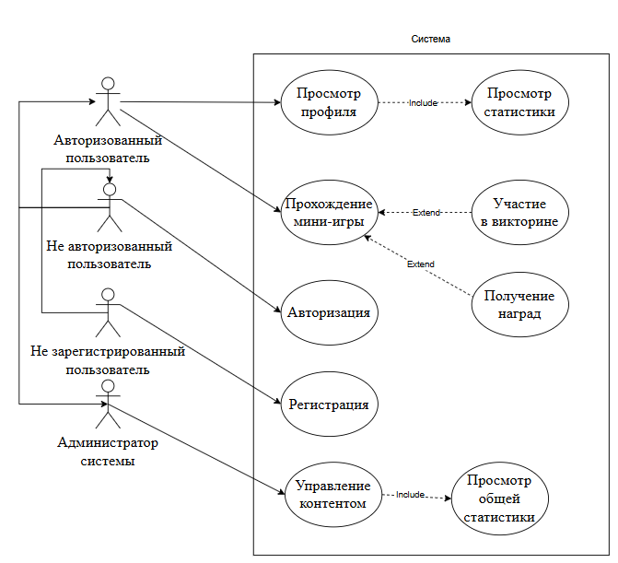
Диаграмма USE-CASE

Slide 7




Безопасность и тестирование
Меры безопасности:
JWT Authentication с экспирацией токена (24 часа)
Ролевое разделение доступа (USER/ADMIN)
Хеширование пароля (bcrypt)
Валидация входных данных на всех уровнях
Защита от SQL-инъекций (использование ORM)
Логирование всех действий
Результаты тестирования:
Ручное тестирование UI: 35/35 тестов пройдено
Тестирование API: 19/19 тестов пройдено
Unit-тесты Backend: 9/9 тестов пройдено
Unit-тесты Frontend: 13/13 тестов пройдено
Итого: 76 из 76 тестов пройдено

Slide 8
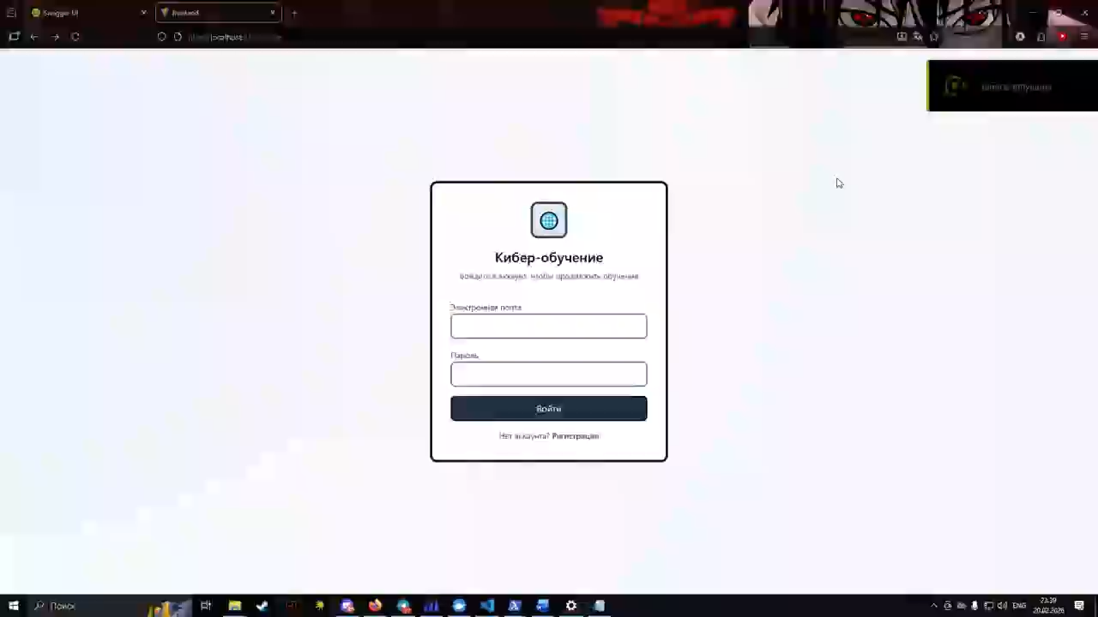
Работа приложения

Slide 9
Заключение и будущие направления
Достигнутое:
✓ Разработана полнофункциональная платформа
✓ Решена проблема геймификации обучения
✓ Реализована архитектура production-ready
✓ Все компоненты протестированы
✓ Проект готов к публикации
Возможности расширения:
→ Мобильное приложение (React Native)
→ Многоязычная версия
→ Интеграция с видеоуроками на YouTube
→ Соревновательные режимы между пользователями
СПАСИБО ЗА ВНИМАНИЕ! 🎓

